Slide 1
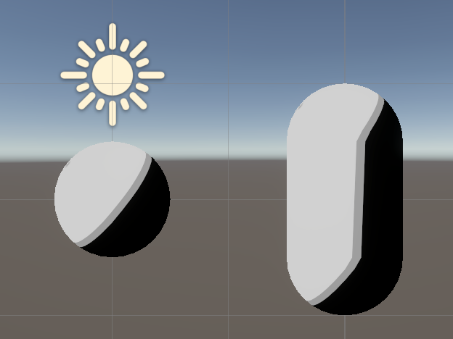
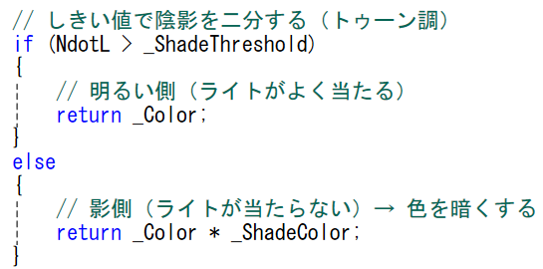
トゥーンシェーダー
前回のトゥーンシェーダーには問題が１つあります。
それは、明るさの段階が２段階しかなく、
また段階を増やすのが大変なことです。
影の段階を増やしたい時
if文をいい感じに増やさないといけない

Slide 2
トゥーンシェーダー
この問題はRampテクスチャを使うと解決します。
Rampテクスチャとは、
明るさ加減を１Dにまとめたテクスチャのことです。
■イメージ

Slide 3
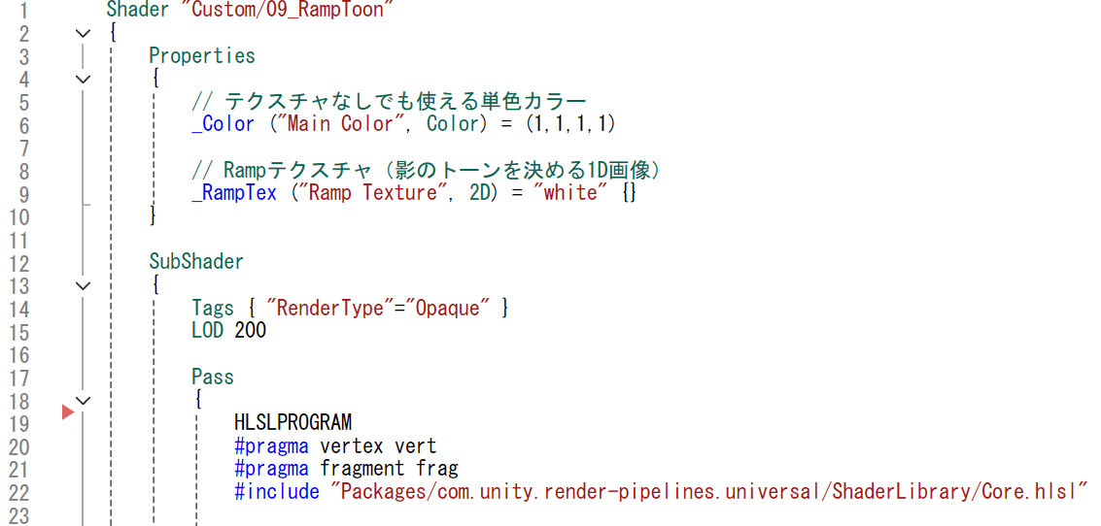
トゥーンシェーダー
RampToon.shaderを追加して書きます。

Slide 4
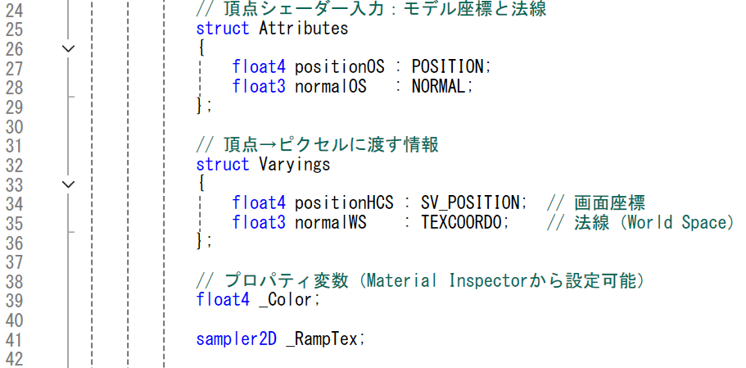
トゥーンシェーダー
RampToon.shader（その２）

Slide 5
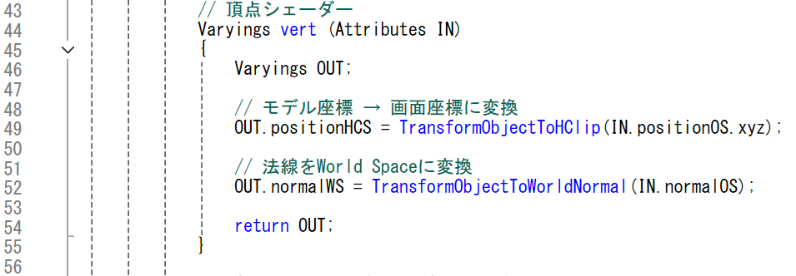
トゥーンシェーダー
RampToon.shader（その３）

Slide 6
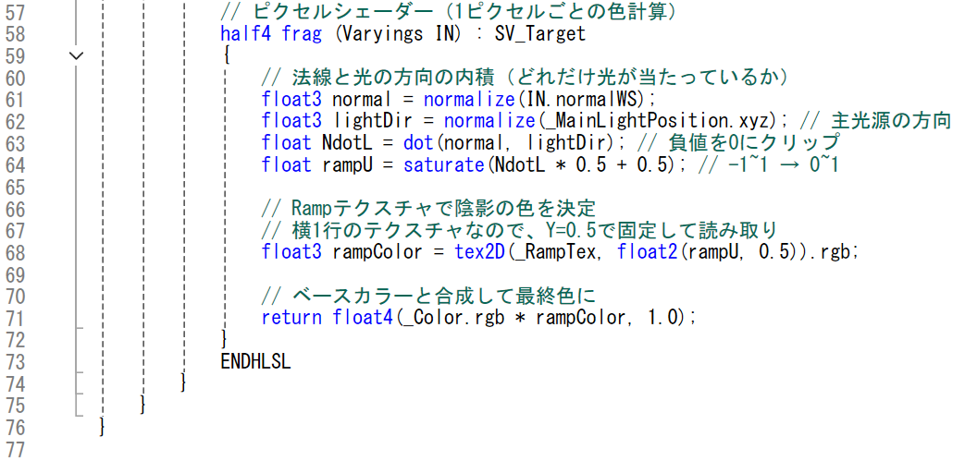
トゥーンシェーダー
RampToon.shader（その４）

Slide 7
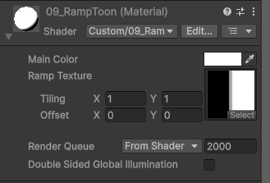
トゥーンシェーダー
球やカプセルに適用しましょう。

Slide 8
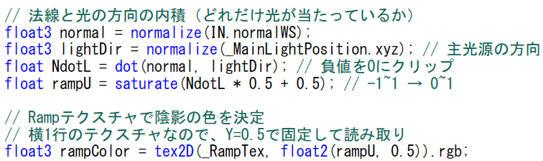
トゥーンシェーダー
光の当たり具合からテクスチャ座標を計算することにより、
Rampテクスチャに沿った明るさで描画されます。
当たってない
(dot=ー1)
当たってる
(dot=1)

Slide 9
トゥーンシェーダー
これにより影の段階数や幅はすべてRampテクスチャに委ねられます。
実際のプロジェクトではデザイナーがRampテクスチャを調整して、
見た目を作りこむことも多いです。

